Slide 1
Антикоррупционная политика и противодействие коррупции в РФ

Slide 2
Коррупция без постоянного противодействия ей имеет свойство расширяться. Вот почему все более естественным для любого государства становится осуществление постоянной антикоррупционной политики.
Антикоррупционная политика становится
самостоятельной функцией государства.
предпринимаемых государством
и гражданским обществом в целях противодействия коррупции.

Slide 3
Противодействие коррупции
деятельность федеральных органов государственной власти, органов государственной власти субъектов Российской Федерации, органов местного самоуправления, институтов гражданского общества, организаций и физических лиц в пределах их полномочий:
а) по предупреждению коррупции, в том числе по выявлению и последующему устранению причин коррупции (профилактика коррупции);
б) по выявлению, предупреждению, пресечению, раскрытию и расследованию коррупционных правонарушений (борьба с коррупцией);
в) по минимизации и (или) ликвидации последствий коррупционных правонарушений (санация коррупции).

Slide 4
Правовую основу противодействия коррупции составляют
Конституция Российской Федерации,
Федеральные Конституционные Законы,
Федеральные Законы (№ 273-ФЗ «О противодействии коррупции» и другие)
общепризнанные принципы и нормы международного права и международные договоры Российской Федерации (Конвенция ООН против коррупции и др.)

Slide 5
нормативные правовые акты Президента РФ,
нормативные правовые акты Правительства РФ,
нормативные правовые акты федеральных органов государственной власти,
нормативные правовые акты органов государственной власти субъектов РФ,
муниципальные правовые акты.

Slide 6
наиболее значимые Федеральные документы, направленные на противодействие коррупции
1. Федеральный закон «О противодействии коррупции» от 25 декабря 2008 г., № 273-ФЗ.
2. Национальная стратегия противодействия коррупции.
3. Национальный план противодействия коррупции на 2021-2024 гг.

Slide 7
Федеральный закон «О противодействии коррупции» от 25 декабря 2008 г., № 273-ФЗ.
устанавливает основные принципы противодействия коррупции
формирует понятийный аппарат, закрепляет принципы, организационные основы противодействия коррупции
закрепляет меры по профилактике коррупции
определяет правовые и организационные основы предупреждения и борьбы с коррупцией

Slide 8
Основные принципы противодействия коррупции (ст.3 273-ФЗ)
Противодействие коррупции в Российской Федерации основывается на следующих основных принципах:
1) признание, обеспечение и защита основных прав и свобод человека и гражданина;
2) законность;

Slide 9
Основные принципы противодействия коррупции (ст.3 273-ФЗ)
3) публичность и открытость деятельности государственных органов и органов местного самоуправления;
4) неотвратимость ответственности за совершение коррупционных правонарушений;
5) комплексное использование политических, организационных, информационно-пропагандистских, социально-экономических, правовых, специальных и иных мер;

Slide 10
Основные принципы противодействия коррупции (ст.3 273-ФЗ)
6) приоритетное применение мер по предупреждению коррупции;
7) сотрудничество государства с институтами гражданского общества, международными организациями и физическими лицами.

Slide 11
2. Национальная стратегия противодействия коррупции
сформирована вследствие необходимости целенаправленной реализации мер по противодействию коррупции (утверждена Указом Президента Российской Федерации от 13 апреля 2010 г).
постоянно совершенствуемая система мер организационного, экономического, правового, информационного и кадрового характера, учитывающая федеративное устройство Российской Федерации, охватывающей федеральный, региональный и муниципальный уровни

Slide 12
Национальная стратегия противодействия коррупции
Цель :
искоренение причин и условий, порождающих коррупцию в российском обществе.

Slide 13
Задачи Национальной стратегии противодействия коррупции:
формирование актуальных законодательных и организационных основ противодействия коррупции;
организация исполнения законодательных актов и управленческих решений в области противодействия коррупции, создание условий, затрудняющих возможность коррупционного поведения и обеспечивающих снижение уровня коррупции;
обеспечение выполнения членами общества норм антикоррупционного поведения, включая применение в необходимых случаях мер принуждения в соответствии с законодательными актами РФ.

Slide 14
3. Национальный план противодействия коррупции на 2018-2020 гг.
Некоторые ориентиры противодействия коррупции в России на 2018-2020 гг.
законопроект, предусматривающий установление контроля за расходами лиц, подозреваемых или обвиняемых в совершении преступлений коррупционной направленности;
возможность привлечения заинтересованных научных организаций и ВУЗов к участию в проведении антикоррупционной экспертизы нормативных правовых актов
Минтруд России с участием Генеральной прокуратуры РФ поручено каждые полгода готовить обзор практики применения законодательства в части предотвращения и урегулирования конфликта интересов.
грантовая поддержка организаций, которые показали наиболее значимые результаты в антикоррупционном просвещении граждан, популяризации антикоррупционных ценностей и научном обеспечении противодействия коррупции

Slide 15
3. Национальный план противодействия коррупции на 2021-2024 гг. (Указ Президента РФ от16.08.2021 № 478 "О Национальном плане противодействия коррупции на 2021 - 2024 годы"
План закрепляет требования Президента РФ о внесении изменений в планы по противодействию коррупции, законодательство, об анализе антикоррупционных практик по выявлению и пресечению коррупционных правонарушений.

Slide 16
по следующим основным направлениям.
I. Совершенствование системы запретов, ограничений и обязанностей, установленных в целях противодействия коррупции в отдельных сферах деятельности.
II. Повышение эффективности мер по предотвращению и урегулированию конфликта интересов
III. Совершенствование порядка проведения проверок достоверности и полноты сведений о доходах, расходах, об имуществе и обязательствах имущественного характера, соблюдения запретов и ограничений, исполнения обязанностей, установленных в целях противодействия коррупции
IV. Совершенствование правового регулирования ответственности за несоблюдение антикоррупционных стандартов

Slide 17
V. Применение мер административного, уголовного и уголовно-процессуального воздействия и уголовного преследования
VI. Обеспечение защиты информации ограниченного доступа, полученной при осуществлении деятельности в области противодействия коррупции
VII. Совершенствование правового регулирования в части, касающейся ограничений, налагаемых на граждан после их увольнения с государственной (муниципальной) службы
VIII. Реализация мер по противодействию коррупции в организациях, осуществляющих деятельность в частном секторе экономики
IX. Совершенствование правовых и организационных основ противодействия коррупции в субъектах Российской Федерации
X. Совершенствование мер по противодействию коррупции при осуществлении закупок товаров, работ, услуг для обеспечения государственных и муниципальных нужд, закупок, осуществляемых отдельными видами юридических лиц, а также при распоряжении государственным и муниципальным имуществом

Slide 18
XI. Реализация мер по повышению эффективности антикоррупционной экспертизы нормативных правовых актов и проектов нормативных правовых актов
XII. Повышение эффективности образовательных и иных мероприятий, направленных на антикоррупционное просвещение и популяризацию в обществе антикоррупционных стандартов
XIII. Применение дополнительных мер по расширению участия граждан и институтов гражданского общества в реализации государственной политики в области противодействия коррупции
XIV. Повышение эффективности международного сотрудничества Российской Федерации в области противодействия коррупции. Укрепление международного авторитета России

Slide 19
XV. Реализация мер по систематизации и актуализации нормативно-правовой базы в области противодействия коррупции
XVI. Применение цифровых технологий в целях противодействия коррупции и разработка мер по противодействию новым формам проявления коррупции, связанным с использованием цифровых технологий

Slide 20
Закон Республики Татарстан от 4 мая 2006 года N 34-ЗРТ «О противодействии коррупции в Республике Татарстан»
(с изменениями на 16 июля 2021 года)
(в ред. Законов РТ от 19.01.2010 N 6-ЗРТ, от 12.06.2014 N 53-ЗРТ, от 16.07.2021 N 48-ЗРТ)

Slide 21
Основными принципами антикоррупционной политики Республики Татарстан являются:
1) признание, обеспечение и защита основных прав и законных интересов физических лиц и организаций
2) законность;
3) публичность и открытость деятельности государственных органов и органов местного самоуправления;
4) комплексное использование политических, организационных, информационно-пропагандистских, социально-экономических, правовых, специальных и иных мер;
5) приоритетное применение мер по профилактике коррупции;
6) признание допустимости ограничений прав и свобод лиц, замещающих государственные должности Республики Татарстан, муниципальные должности должности государственной гражданской службы Республики Татарстан или муниципальной службы, в соответствии с федеральным законодательством; (Пункт в редакции Закона Республики Татарстан от 16.07.2021 г. № 48-ЗРТ)
7) сотрудничество государственных органов и органов местного самоуправления с институтами гражданского общества и физическими лицами.

Slide 22
Статья 4. Субъекты антикоррупционной политики Республики Татарстан
Субъектами антикоррупционной политики Республики Татарстан являются:
1) государственные органы;
2) органы местного самоуправления;
3) специальный государственный орган по реализации антикоррупционной политики Республики Татарстан;
4) организации, общественные объединения и физические лица, вовлеченные в пределах их полномочий в решение задач по реализации антикоррупционной политики;
5) средства массовой информации.

Slide 23
1. Антикоррупционная политика Республики Татарстан обеспечивается путем реализации следующих основных мер:
1) разработка и реализация республиканской, ведомственных и муниципальных программ по реализации антикоррупционной политики
2) антикоррупционная экспертиза;
3) антикоррупционный мониторинг;
4) антикоррупционные образование и пропаганда;
5) государственная поддержка общественной деятельности по противодействию коррупции;
6) обеспечение публичности деятельности и информационной открытости государственных органов и органов местного самоуправления;
7) правовая регламентация деятельности государственных органов и органов местного самоуправления;
8) реализация субъектами антикоррупционной политики Республики Татарстан в пределах своих полномочий иных мер, предусмотренных федеральным законодательством и законодательством Республики Татарстан о противодействии коррупции.
2. Деятельность по выявлению, предупреждению, пресечению, раскрытию и расследованию коррупционных правонарушений осуществляется в соответствии с федеральным законодательством и не является предметом настоящего Закона.

Slide 27
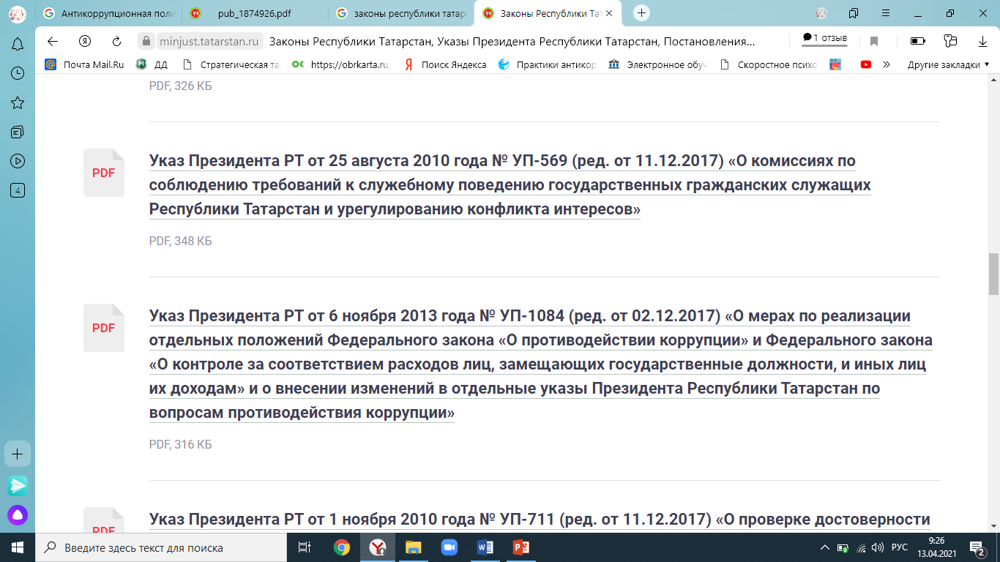

Slide 28
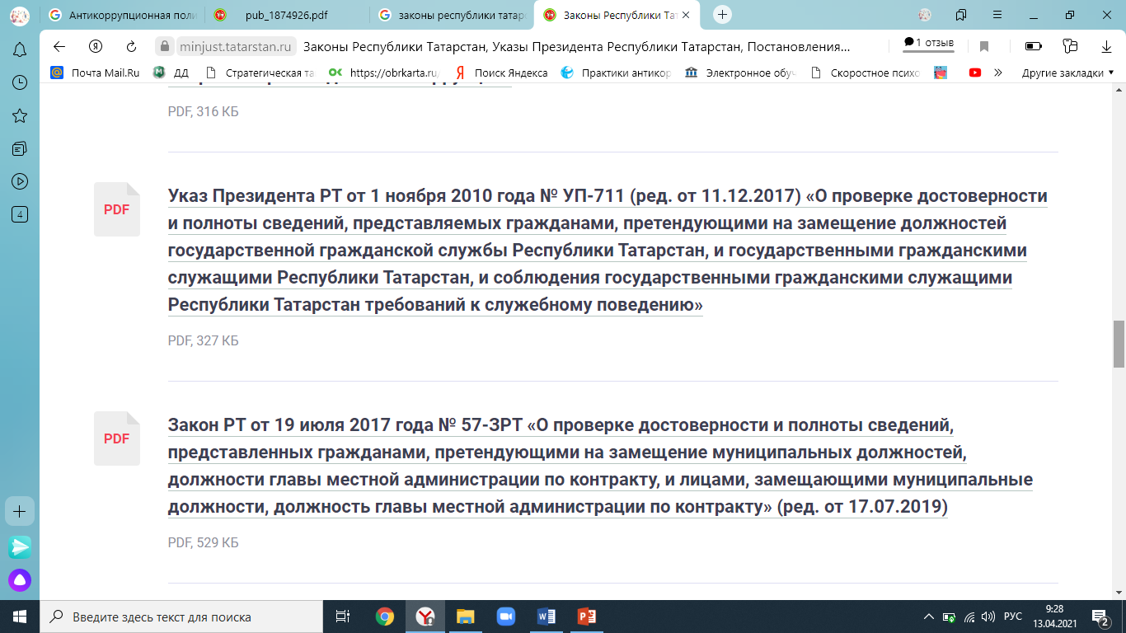

Slide 29
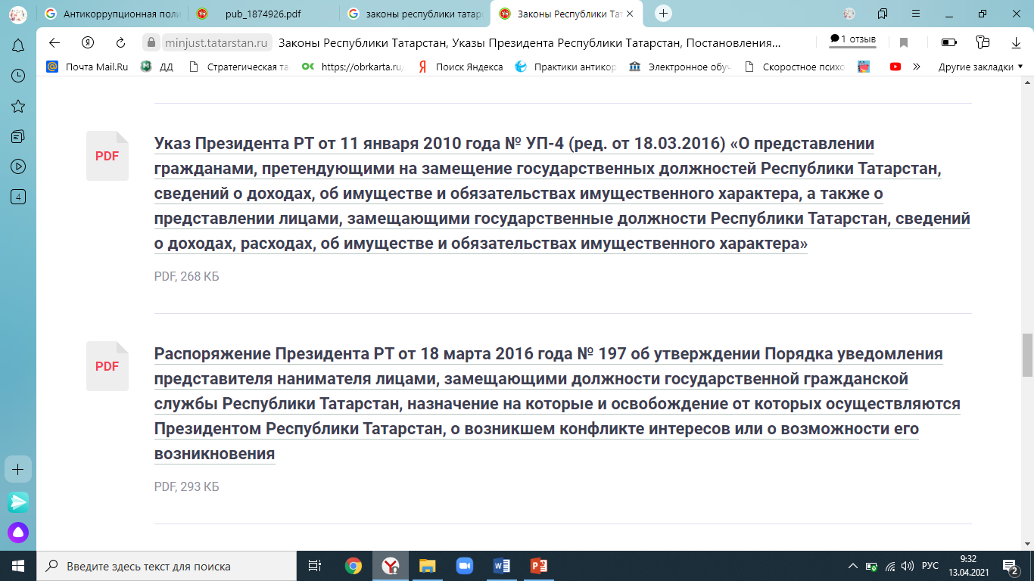

Slide 30
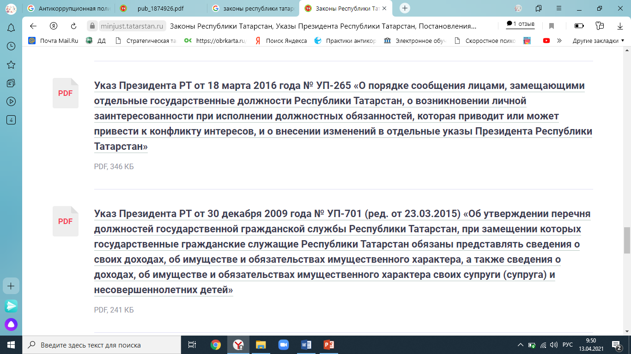

Slide 32
Конвенция ООН против коррупции
Является самым важным и наиболее основательным международно-правовым документом, регулирующим вопросы противодействия коррупции, в настоящее время является
Конвенция была принята резолюцией на пленарном заседании 58-й сессии Генеральной Ассамблеи ООН 31 октября 2003 г.
Российской Федерацией была подписана 9 декабря 2003 г., ратифицирована вступила в силу в России – 8 июня 2006 г.

Slide 33
Конвенция состоит из 8 глав, объединяющих 71 статью.
Прежде всего, необходимо обратить внимание, что конвенция содержит перечень криминализируемых коррупционных деяний, который включает (глава III):
- подкуп национальных публичных должностных лиц и др.

